Slide 1
ОРГАНЫ ЧУВСТВ

Slide 2
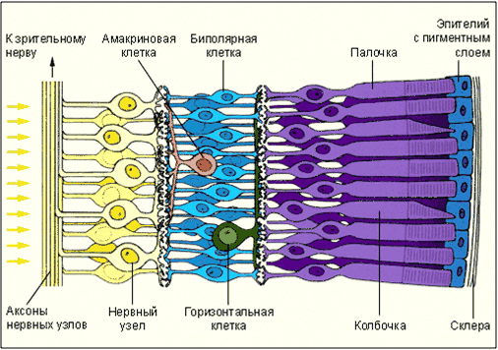
СХЕМА СТРОЕНИЯ СЕТЧАТКИ
Эпителий с пигментным слоем
К зрительному нерву
Амакринная клетка
Биполярная клетка
Палочка
Аксоны ганглионарных клеток
Ганглионарная клетка
Горизонтальная клетка
Колбочка
Склера

Slide 3
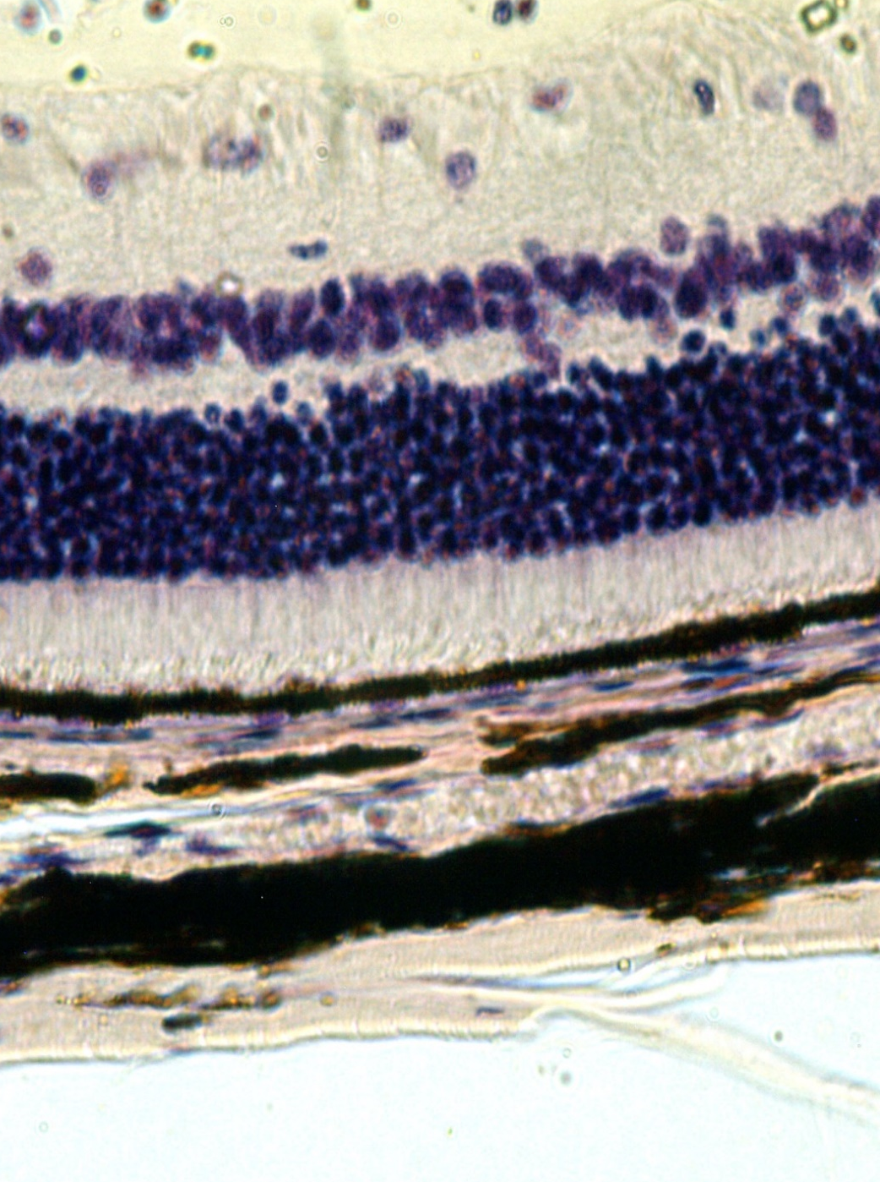
ПРЕПАРАТ № 72. СЕТЧАТКА ГЛАЗА. Окр. Г+Э.
Пигментный слой
Фоторецепторный слой
Наружная пограничная мембрана
Наружный ядерный слой
Наружный сетчатый слой
Внутренний ядерный слой
Внутренний сетчатый слой
Ганглионарный слой
Слой нервных волокон
Внутренняя пограничная мембрана

Slide 4
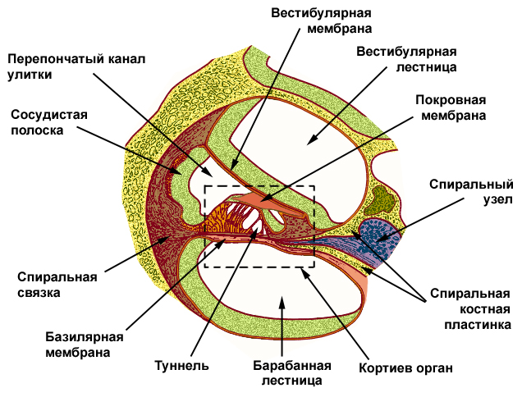
СХЕМА СТРОЕНИЯ УЛИТКИ В ПРОДОЛЬНОМ РАЗРЕЗЕ

Slide 5
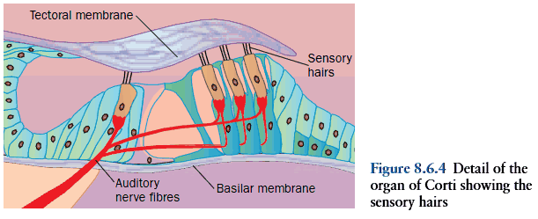
СХЕМА СТРОЕНИЯ КОРТИЕВОГО ОРГАНА
Покровная мембрана
Стереоцилии
Клетки-столбы
Фаланговые клетки
Тоннель
Рецепторные клетки
Ветвь спирального ганглия
Пограничные клетки
Базилярная мембрана

Slide 6
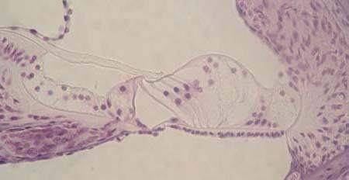
ПРЕПАРАТ № 73. КОРТИЕВ ОРГАН. Окр. Г+Э.
3
9
2
4
5
7
6
1
8

